Slide 1
期末复习经验
(并不一定有用)
18级新闻 谢婉琳
EXAMS

Slide 2
1
说在前面的
目录content
考试准备
2
3
关于考试
CONTENT

Slide 3
Part one
01
说在前面

Slide 4

社团、组织与学习
平衡时间
社团、组织的任务不必把你的时间填满
安排好社团、组织和学习的时间分配
考虑优先级
如果在同一时间，事件冲突
考虑事情的紧急性；考虑个人优先级.
组织也会考虑大家的情况
期末都会让大家有很多时间复习

Slide 5

个人情况
理科生
加入学生会、青媒、新锐传播
当时的期末目标：考试科目90+

Slide 6
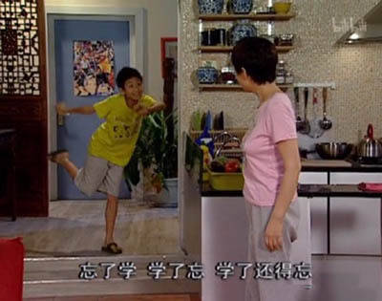
个人第一学期复习节奏
从图书馆开始
从花大块完整的时间复习开始
时间安排（除去上课）
正常时间起床睡觉，减少熬夜
整个上午：英语/新闻史
下午黄金时间：英语/新闻史/大机理论
傍晚：机房刷题
晚上：随机安排
独自复习与结伴复习结合
独自复习主要是整理思绪
结伴复习主要是写英语作业和后期背书的时候

Slide 7
Part one
02
备考

Slide 8
考试科目
新闻史
媒介素养
大机
英语
闭卷考试
开卷考试
上机考试
闭卷考试

Slide 9
新闻史
看书
梳理脉络
书+本子（或者其他能帮助你梳理脉络的方法）
可以参看翻阅书籍的目录以及书内的线索，把线索梳理出来。
要考的章节范围至少要慢慢地看过一遍
边看边思考就好
背重点
找到样卷
整理所有复习资料，剔除重复部分，选择最全面的背
关上书 做一遍

Slide 10
媒介素养
看书
看评论文章
比新闻史轻松很多
如果平时就看书，翻翻书了解每个重点部分的位置
如果没有认真看，在书上画画重点，熟悉它
看书的过程中找到可以串联的一些章节
看看一些新闻写作的公众号，集中突破
看到你喜欢的或者启发你的，收藏或打印
准备好资料
搜刮重点
书本
打印资料（记得提前看）
还有开放性试题 e.g:你最喜欢的公众号
竖起耳朵听听老师说啥是重点
问问隔壁班化了啥重点

Slide 11

大学计算机
老师要求的作业
理论知识
因老师而定
如果有一定要做！！！
刷题
看书或者看PPT
机房刷题
结伴占座
三节课后下课可以刷题
晚上可以刷题

Slide 12
英语
看书
一定好好看课文
应试建议
保持“手热”
按照文件摸索题型
Eg.翻译文段来源课本
（快去翻译课本文章吧）
读课文
背单词
看课后习题
考前做一点题目

Slide 13
Part one
03
关于考试

Slide 14
零零碎碎的建议
放轻松
愉快地资源共享
心态放平 期末考试没那么困难
平时准备扎实
与室友、与小伙伴共享信息资源
准备好
不放过一门
记得查考试时间 以此安排最后的复习（抱佛脚）顺序
英语听力考试一定要带备用电池
不要因为某一门相对轻松就放手不管
同样也注意有的科目学分占比很大（就是你！英语）更要好好复习
集中精神
好好写字
期末复习期间，期末复习是第一优先级
Forest安排上 锻炼“不分心”
和高中一样
字好看很重要！

Slide 15

期末加油 冲鸭！！
Thanks

